Slide 1


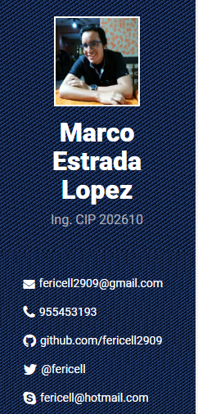
Introducción PHP
https://fericell2909.github.io/mestradacv/

Slide 2
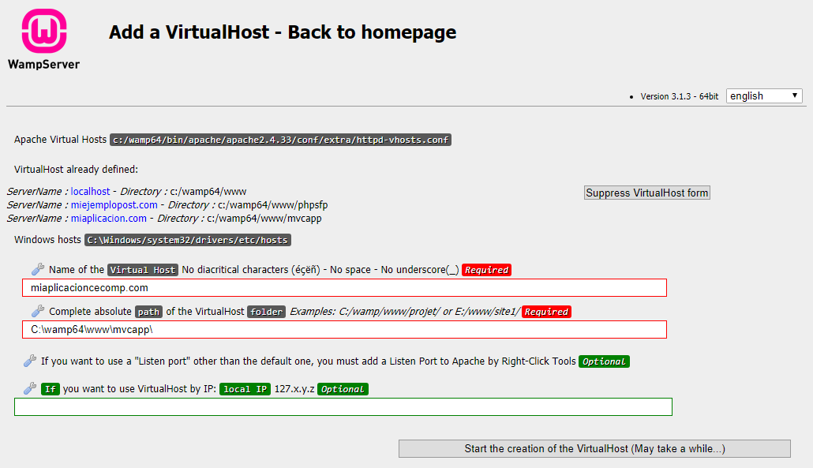
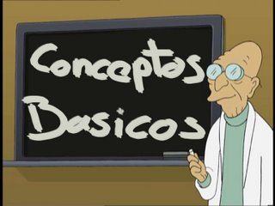
AGREGAR UN VIRTUAL HOST
CLASE 06

Slide 3
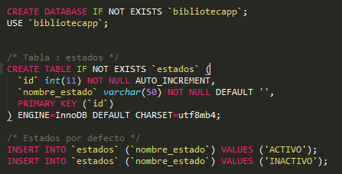
CREANDO LA BASE DE DATOS
CLASE 06
Abrir el archivo Excel : BD_BIBLIOTECA_INICIAL.xlsx y generar los scripts para la base de datos
Llamada : bibliotecapp

Slide 4
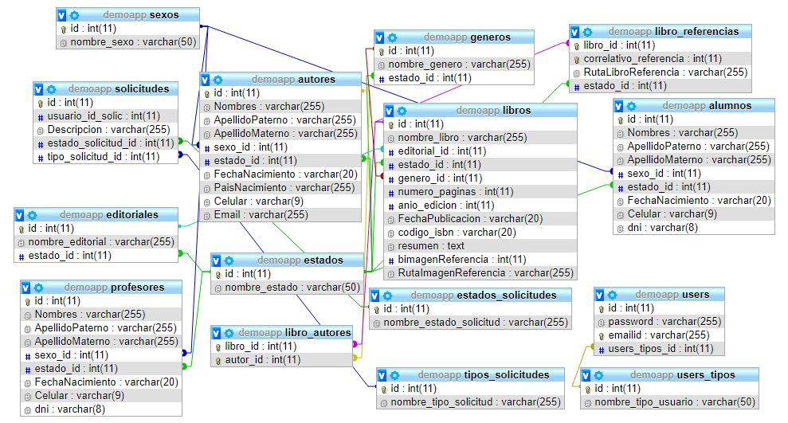
CLASE 06

Slide 5
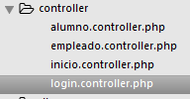
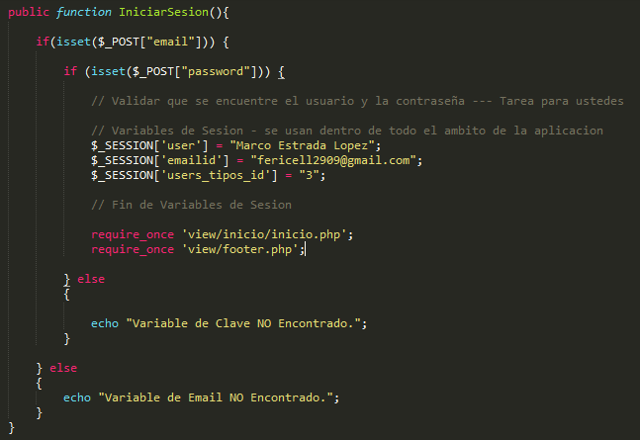
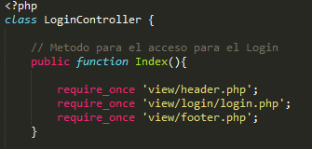

AGREGAR LOGIN A LA APLICACION
Crear el Controlador : LoginController
CLASE 06

Slide 6
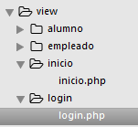
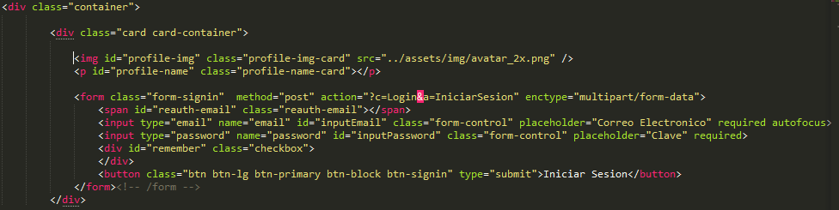
AGREGAR LOGIN A LA APLICACION
VIEW : login.php
CLASE 06

Slide 7
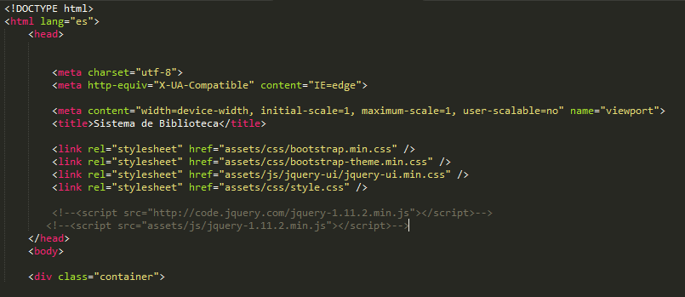
AGREGAR LOGIN A LA APLICACION
VIEW : header.php
CLASE 06

Slide 8
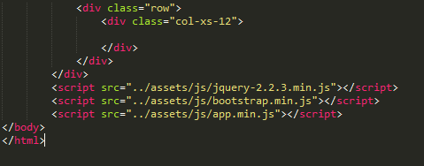
AGREGAR LOGIN A LA APLICACION
VIEW : footer.php
CLASE 06

Slide 9
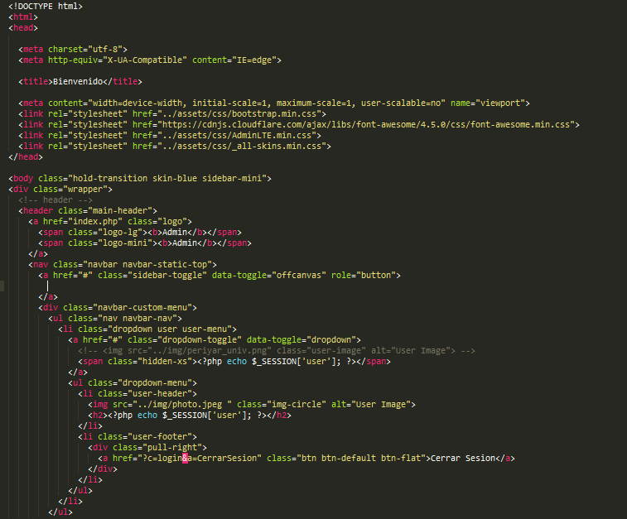
AGREGAR LOGIN A LA APLICACION
VIEW : inicio/inicio.php
CLASE 06

Slide 10
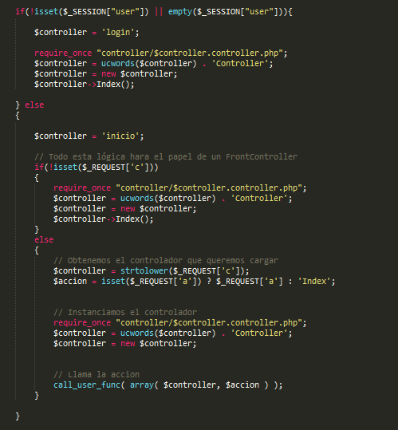
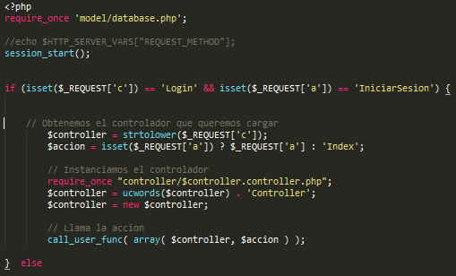
index.php
CLASE 06

Slide 11


